Slide 1

ALGORITMOS Y PROGRAMACIÓN
COMBINACIÓN DE ARREGLOS + MÉTODOS
Docente: Jairo Hernando Ramírez Marín

Slide 2

ENUNCIADO 1 - Secuencial
En los juegos olímpicos de Tokio 2020 EEUU obtenía varias medallas todos los días en un total de 50 pruebas. Realizar su conteo era muy complejo, por lo que se pide realizar un programa que lea el tipo de medalla obtenida en cada competencia (0-Ausencia de medalla, 1-Oro, 2-Plata y 3-Bronce) durante 1 día. Para probar de forma rápida si la solución está correcta se van a generar los números de las medallas de forma aleatoria. Sacar un reporte al final con el total de pruebas sin medallas, total de medallas de oro, total medallas de plata, total medallas de bronce y el total de medallas de EEUU.

Slide 3

Etapas de desarrollo de aplicaciones

Slide 4
ANÁLISIS (Identificar lo importante)
En los juegos olímpicos de Tokio 2020 EEUU obtenía varias medallas todos los días en un total de 50 pruebas. Realizar su conteo era muy complejo, por lo que se pide realizar un programa que lea el tipo de medalla obtenida en cada competencia (0-Ausencia de medalla, 1-Oro, 2-Plata y 3-Bronce) durante 1 día. Para probar de forma rápida si la solución está correcta se van a generar los números de las medallas de forma aleatoria. Sacar un reporte al final con el total de pruebas sin medallas, total de medallas de oro, total medallas de plata, total medallas de bronce y el total de medallas de EEUU.

Slide 5
PARTES DE UN ALGORITMO
Entrada: tipo medalla en 50 pruebas (# aleatorio).
Proceso: el conteo de cada tipo de medalla y pruebas sin medalla.
Salida: total de pruebas sin medalla, total de medallas de oro, plata, bronce y el total en general.
Restricciones: el tipo de medalla es un valor entre 0 y 3.

Slide 6
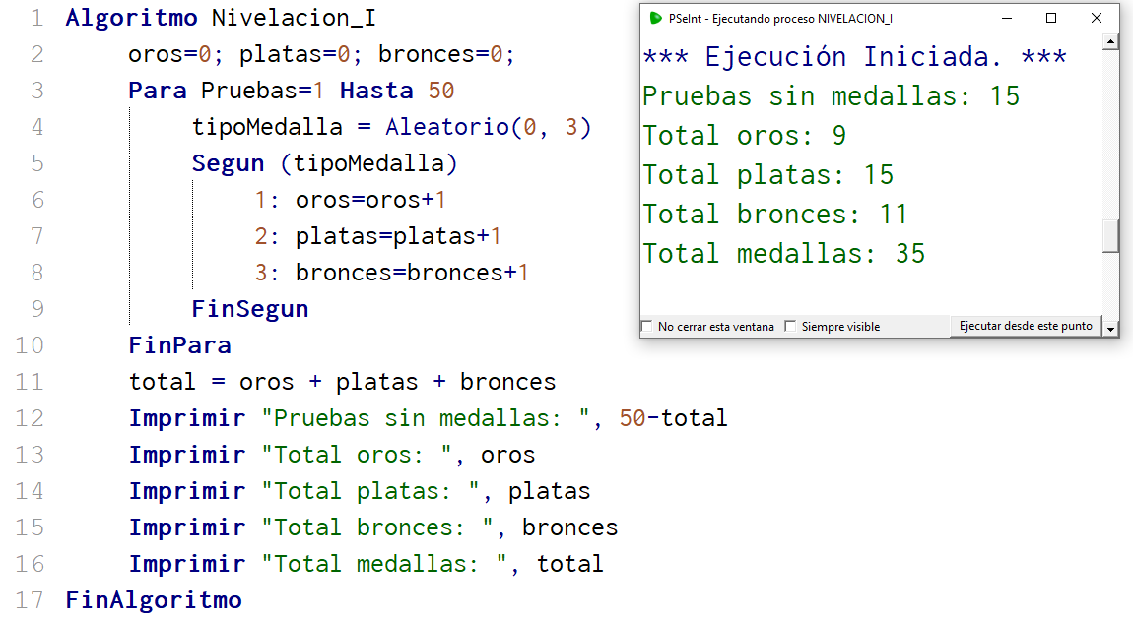
SOLUCIÓN ALGORITMO

Slide 7
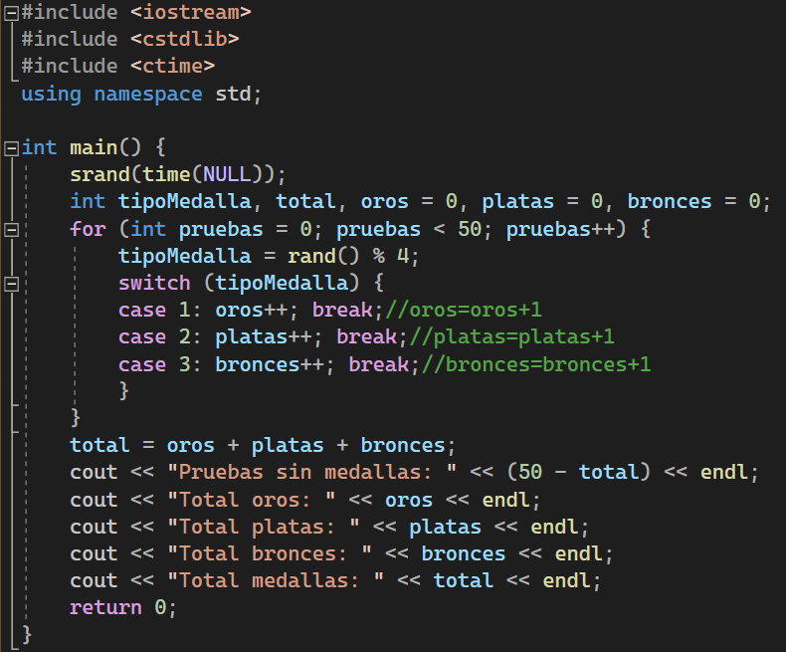

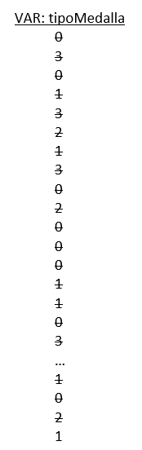
SOLUCIÓN EN C++
1
Notes:
SOLUCIÓN

Slide 8
Evolución a estructuras de datos unidimensionales

Slide 9
ENUNCIADO 2 - Vectores
En los juegos olímpicos de Tokio 2020 EEUU obtenía varias medallas todos los días en un total de 50 pruebas. Realizar su conteo era muy complejo, por lo que se pide realizar un programa que lea el tipo de medalla obtenida en cada competencia (0-Ausencia de medalla, 1-Oro, 2-Plata y 3-Bronce) durante 1 día. Para que esta solución sea más rápida se van a generar los números de las medallas de forma aleatoria. ALMACENAR EN UN VECTOR y sacar un reporte al final con el total de pruebas sin medallas, total de medallas de oro, total medallas de plata, total medallas de bronce y el total de medallas de EEUU.

Slide 10
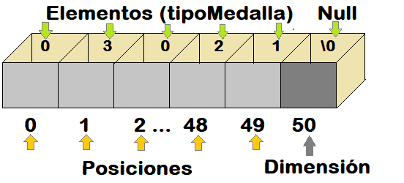
ENUNCIADO 2 - Vectores

Slide 11
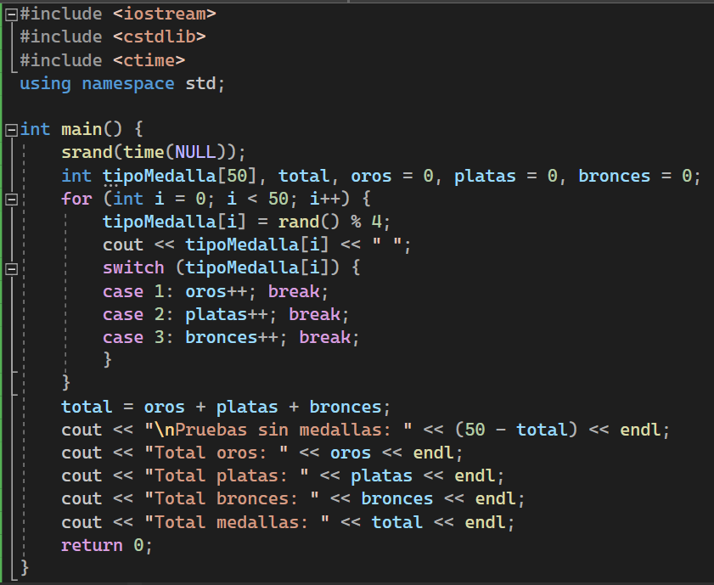
SOLUCIÓN EN C++ - VECTORES
Notes:
SOLUCIÓN
#include <iostream>
#include <cstdlib>
#include <ctime>
using namespace std;
int main() {
srand(time(NULL));
int tipoMedalla[50], total, oros = 0, platas = 0, bronces = 0;
for (int i = 0; i < 50; i++) {
tipoMedalla[i] = rand() % 4;
cout << tipoMedalla[i] << " ";
switch (tipoMedalla[i]) {
case 1: oros++; break;
case 2: platas++; break;
case 3: bronces++; break;
}
}
total = oros + platas + bronces;
cout << "\nPruebas sin medallas: " << (50 - total) << endl;
cout << "Total oros: " << oros << endl;
cout << "Total platas: " << platas << endl;
cout << "Total bronces: " << bronces << endl;
cout << "Total medallas: " << total << endl;
return 0;
}

Slide 12
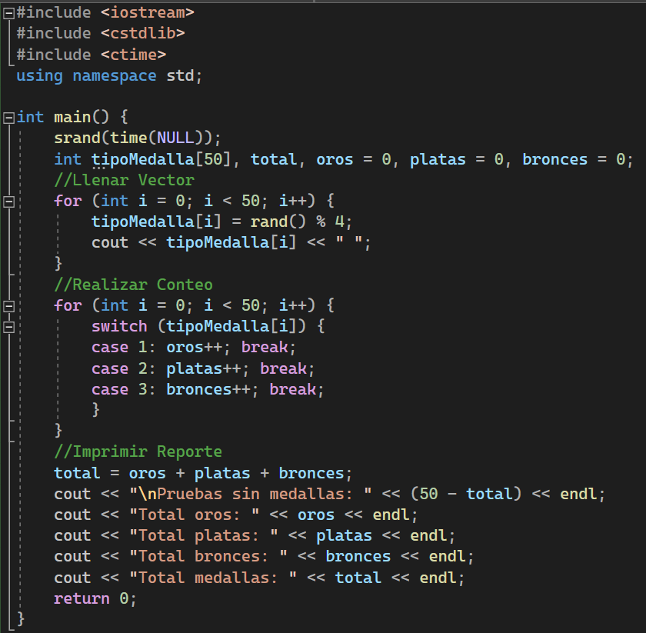
SOLUCIÓN EN C++ (Separando)
Notes:
SOLUCION
#include <iostream>
#include <cstdlib>
#include <ctime>
using namespace std;
int main() {
srand(time(NULL));
int tipoMedalla[50], total, oros = 0, platas = 0, bronces = 0;
//Llenar Vector
for (int i = 0; i < 50; i++) {
tipoMedalla[i] = rand() % 4;
cout << tipoMedalla[i] << " ";
}
//Realizar Conteo
for (int i = 0; i < 50; i++) {
switch (tipoMedalla[i]) {
case 1: oros++; break;
case 2: platas++; break;
case 3: bronces++; break;
}
}
//Imprimir Reporte
total = oros + platas + bronces;
cout << "\nPruebas sin medallas: " << (50 - total) << endl;
cout << "Total oros: " << oros << endl;
cout << "Total platas: " << platas << endl;
cout << "Total bronces: " << bronces << endl;
cout << "Total medallas: " << total << endl;
return 0;
}

Slide 13
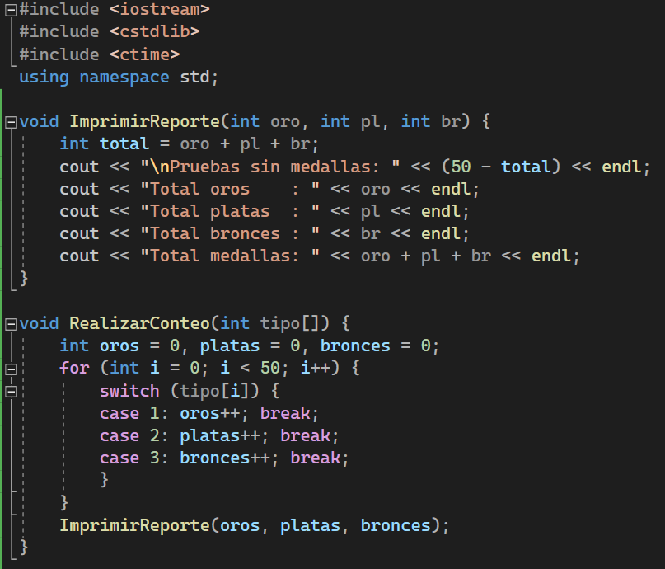
SOLUCIÓN EN C++ (Métodos)
Notes:
SOLUCION
#include <iostream>
#include <cstdlib>
#include <ctime>
using namespace std;
void ImprimirReporte(int oro, int pl, int br) {
int total = oro + pl + br;
cout << "\nPruebas sin medallas: " << (50 - total) << endl;
cout << "Total oros : " << oro << endl;
cout << "Total platas : " << pl << endl;
cout << "Total bronces : " << br << endl;
cout << "Total medallas: " << oro + pl + br << endl;
}
void RealizarConteo(int tipo[]) {
int oros = 0, platas = 0, bronces = 0;
for (int i = 0; i < 50; i++) {
switch (tipo[i]) {
case 1: oros++; break;
case 2: platas++; break;
case 3: bronces++; break;
}
}
ImprimirReporte(oros, platas, bronces);
}
void ImprimirVector(int tipo[]) {
for (int i = 0; i < 50; i++) {
cout << tipo[i] << " ";
}
}
void LlenarVector(int tipo[]) {
for (int i = 0; i < 50; i++) {
tipo[i] = rand() % 4;
}
}
int main() {
srand(time(NULL));
int tipoMedalla[50];
LlenarVector(tipoMedalla);
ImprimirVector(tipoMedalla);
RealizarConteo(tipoMedalla);
ImprimirVector(tipoMedalla);
return 0;
}

Slide 14
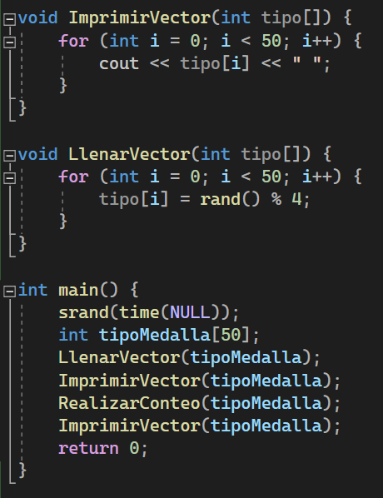
SOLUCIÓN EN C++ (Métodos)

Slide 15
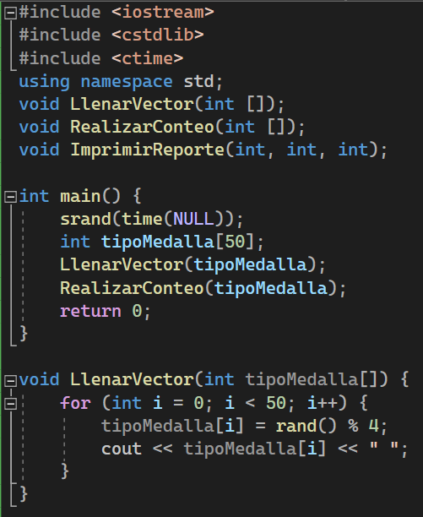
SOLUCIÓN EN C++ (Métodos + Declaración de métodos)
Notes:
SOLUCION
#include <iostream>
#include <cstdlib>
#include <ctime>
using namespace std;
void LlenarVector(int[]);
void RealizarConteo(int[]);
void ImprimirReporte(int, int, int);
void ImprimirVector(int[]);
int main() {
srand(time(NULL));
int tipoMedalla[50];
LlenarVector(tipoMedalla);
ImprimirVector(tipoMedalla);
RealizarConteo(tipoMedalla);
ImprimirVector(tipoMedalla);
return 0;
}
void LlenarVector(int tipo[]) {
for (int i = 0; i < 50; i++) {
tipo[i] = rand() % 4;
}
}
void ImprimirVector(int tipo[]) {
for (int i = 0; i < 50; i++) {
cout << tipo[i] << " ";
}
}
void RealizarConteo(int tipo[]) {
int oros = 0, platas = 0, bronces = 0;
for (int i = 0; i < 50; i++) {
switch (tipo[i]) {
case 1: oros++; break;
case 2: platas++; break;
case 3: bronces++; break;
}
}
ImprimirReporte(oros, platas, bronces);
}
void ImprimirReporte(int oro, int pl, int br) {
int total = oro + pl + br;
cout << "\nPruebas sin medallas: " << (50 - total) << endl;
cout << "Total oros : " << oro << endl;
cout << "Total platas : " << pl << endl;
cout << "Total bronces : " << br << endl;
cout << "Total medallas: " << oro + pl + br << endl;
}

Slide 16
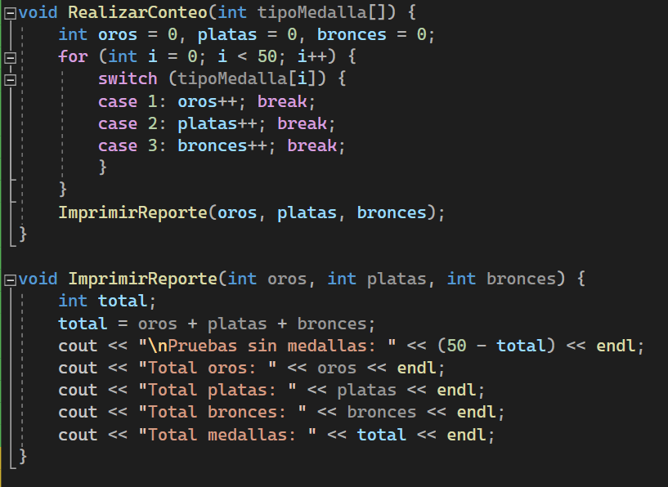
SOLUCIÓN EN C++ (Métodos + Declaración de métodos)

Slide 17


Paso de parámetros por valor y referencia

Slide 18
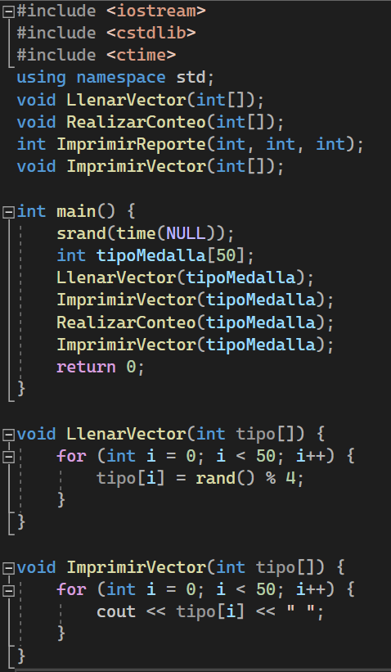
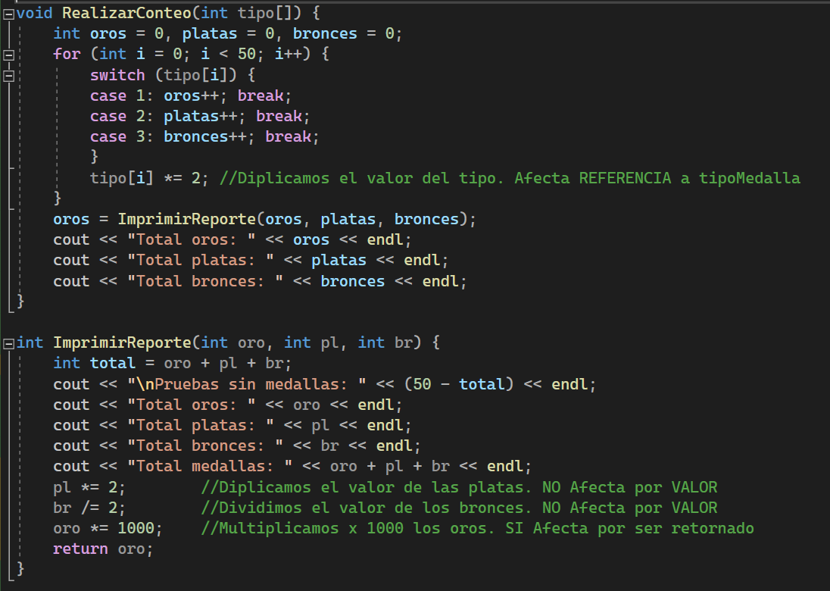
Paso de parametros por valor y por referencia
Notes:
SOLUCIÓN
#include <iostream>
#include <cstdlib>
#include <ctime>
using namespace std;
void LlenarVector(int[]);
void RealizarConteo(int[]);
int ImprimirReporte(int, int, int);
void ImprimirVector(int[]);
int main() {
srand(time(NULL));
int tipoMedalla[50];
LlenarVector(tipoMedalla);
ImprimirVector(tipoMedalla);
RealizarConteo(tipoMedalla);
ImprimirVector(tipoMedalla);
return 0;
}
void LlenarVector(int tipo[]) {
for (int i = 0; i < 50; i++) {
tipo[i] = rand() % 4;
}
}
void ImprimirVector(int tipo[]) {
for (int i = 0; i < 50; i++) {
cout << tipo[i] << " ";
}
}
void RealizarConteo(int tipo[]) {
int oros = 0, platas = 0, bronces = 0;
for (int i = 0; i < 50; i++) {
switch (tipo[i]) {
case 1: oros++; break;
case 2: platas++; break;
case 3: bronces++; break;
}
tipo[i] *= 2; //Diplicamos el valor del tipo. Afecta REFERENCIA a tipoMedalla
}
oros = ImprimirReporte(oros, platas, bronces);
cout << "Total oros: " << oros << endl;
cout << "Total platas: " << platas << endl;
cout << "Total bronces: " << bronces << endl;
}
int ImprimirReporte(int oro, int pl, int br) {
int total = oro + pl + br;
cout << "\nPruebas sin medallas: " << (50 - total) << endl;
cout << "Total oros: " << oro << endl;
cout << "Total platas: " << pl << endl;
cout << "Total bronces: " << br << endl;
cout << "Total medallas: " << oro + pl + br << endl;
pl *= 2; //Diplicamos el valor de las platas. NO Afecta por VALOR
br /= 2; //Dividimos el valor de los bronces. NO Afecta por VALOR
oro *= 1000; //Multiplicamos x 1000 los oros. SI Afecta por ser retornado
return oro;
}

Slide 19
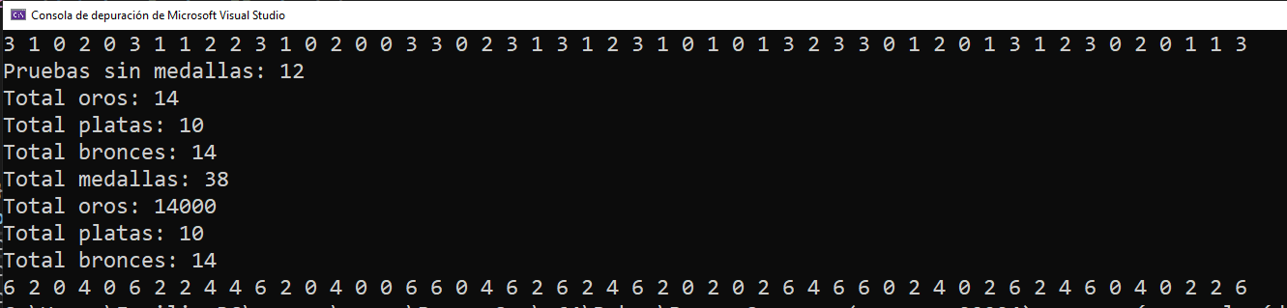
Paso de parametros por valor y por referencia
Cambian los parámetros cuando son por referencia o se retornan, cuando son por valor, no cambian. Todos los arreglos son por referencia.

Slide 20
ENUNCIADO - Vectores
Luego de ver el éxito del programa realizado en la nivelación para los juegos olímpicos de Tokio 2020 para EEUU. Los siguientes países quieren ser ingresados al software teniendo en cuenta que cada uno participa en diferente número de competencias, así:
China (48)
Japón (33)
Colombia (14)

Slide 21
ENUNCIADO – Más Vectores
El manejo de las medallas será el mismo; pero el reporte se requiere que tenga la siguiente apariencia:
Juegos olímpicos de Tokio
Year: 2020
País : EEUU
Resultado Total Medallero:
Oros Platas Bronces Total
32 10 23 65
Total Pruebas: 50

Slide 22
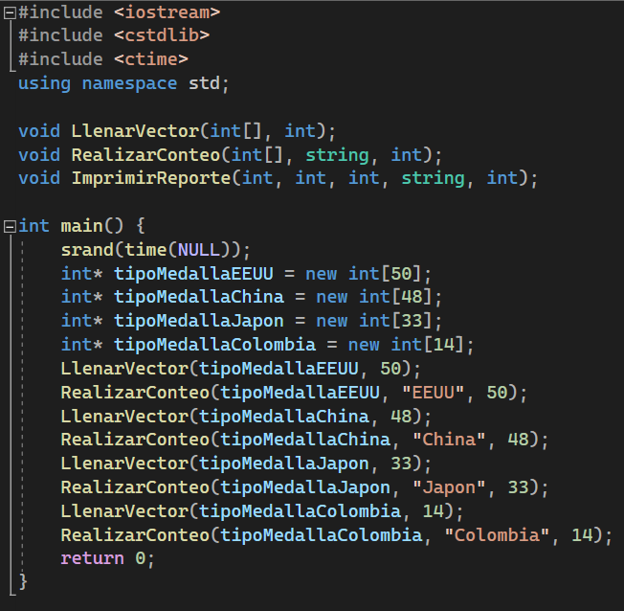
SOLUCIÓN EN C++ (países adicionales)
Notes:
SOLUCION
#include <iostream>
#include <cstdlib>
#include <ctime>
using namespace std;
void LlenarVector(int[], int);
void RealizarConteo(int[], string, int);
void ImprimirReporte(int, int, int, string, int);
int main() {
srand(time(NULL));
int* tipoMedallaEEUU = new int[50];
int* tipoMedallaChina = new int[48];
int* tipoMedallaJapon = new int[33];
int* tipoMedallaColombia = new int[14];
LlenarVector(tipoMedallaEEUU, 50);
RealizarConteo(tipoMedallaEEUU, "EEUU", 50);
LlenarVector(tipoMedallaChina, 48);
RealizarConteo(tipoMedallaChina, "China", 48);
LlenarVector(tipoMedallaJapon, 33);
RealizarConteo(tipoMedallaJapon, "Japon", 33);
LlenarVector(tipoMedallaColombia, 14);
RealizarConteo(tipoMedallaColombia, "Colombia", 14);
return 0;
}
void LlenarVector(int tipo[], int pruebas) {
for (int i = 0; i < pruebas; i++) {
tipo[i] = rand() % 4;
}
}
void RealizarConteo(int tipo[], string pais, int pruebas) {
int oros = 0, platas = 0, bronces = 0;
for (int i = 0; i < pruebas; i++) {
switch (tipo[i]) {
case 1: oros++; break;
case 2: platas++; break;
case 3: bronces++; break;
}
}
ImprimirReporte(oros, platas, bronces, pais, pruebas);
}
void ImprimirReporte(int oro, int pl, int br, string pais, int pruebas) {
cout << "\n============================" << endl;
cout << "Juegos olimpicos de Tokio" << endl;
cout << "Year: 2020" << endl;
cout << "Pais: " << pais << endl;
cout << "Resultado Total Medallero:" << endl;
cout << "Oros Platas Bronces Total" << endl;
cout << " " << oro << " " << pl << " " << br << " " << (oro + pl + br) << endl;
cout << "Total Pruebas: " << pruebas << endl;
cout << "============================" << endl;
}

Slide 23
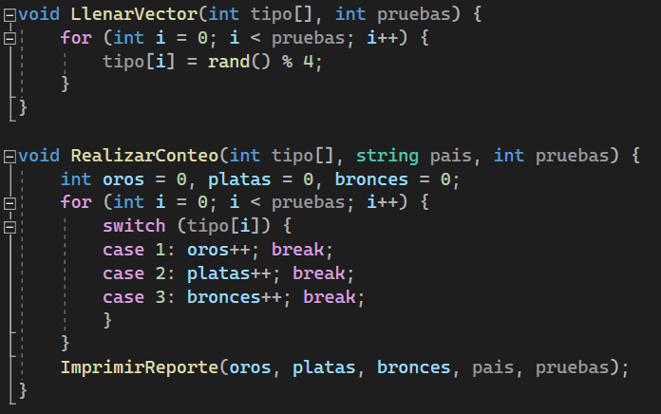
SOLUCIÓN EN C++ (países adicionales)

Slide 24
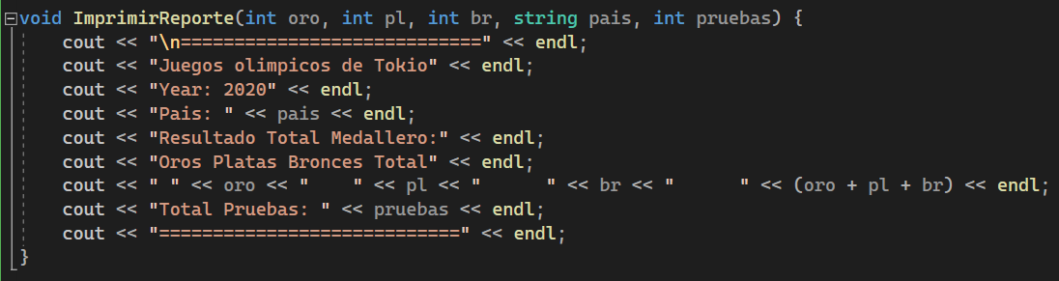
SOLUCIÓN EN C++ (países adicionales)
Los valores que cambian en cada reporte de cada país son se reciben como parámetros en un método general que sirva para todos los países.

Slide 25
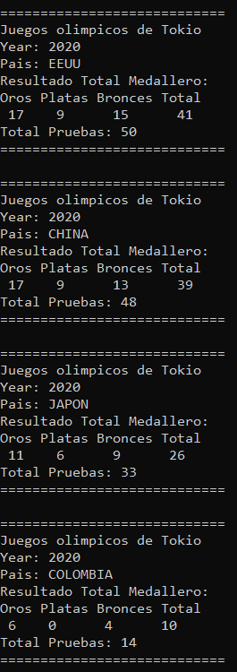
EJECUCIÓN DEL PROGRAMA (países adicionales)

Slide 26
OPTIMIZACIÓN A PROFUNDIDAD
Luego de tener el programa “listo”, se observa que se repiten los mismo 3 procesos para cada uno de los países: 1-Definir el vector, 2-invocar el método LlenarVector y 3-invocar el método Realizar conteo.
Por lo tanto, se toma la decisión de optimizar ese proceso en un método que se invoque por cada país (ver siguiente diapositiva):

Slide 27
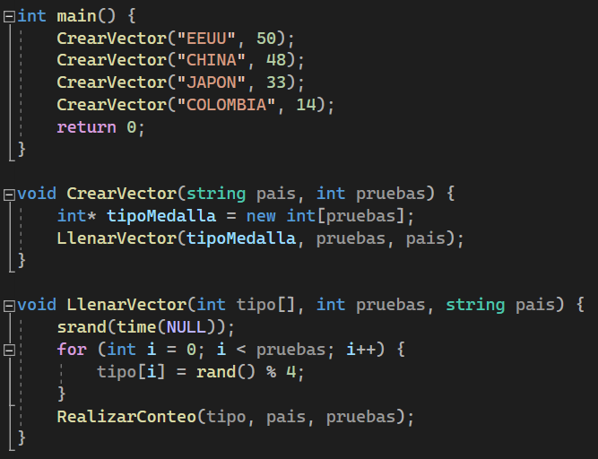
OPTIMIZACIÓN A PROFUNDIDAD
Notes:
SOLUCION
#include <iostream>
#include <cstdlib>
#include <ctime>
using namespace std;
void LlenarVector(int[], int, string);
void RealizarConteo(int[], string, int);
void ImprimirReporte(int, int, int, string, int);
void CrearVector(string, int);
int main() {
CrearVector("EEUU", 50);
CrearVector("CHINA", 48);
CrearVector("JAPON", 33);
CrearVector("COLOMBIA", 14);
return 0;
}
void CrearVector(string pais, int pruebas) {
int* tipoMedalla = new int[pruebas];
LlenarVector(tipoMedalla, pruebas, pais);
}
void LlenarVector(int tipo[], int pruebas, string pais) {
srand(time(NULL));
for (int i = 0; i < pruebas; i++) {
tipo[i] = rand() % 4;
}
RealizarConteo(tipo, pais, pruebas);
}
void RealizarConteo(int tipo[], string pais, int pruebas) {
int oros = 0, platas = 0, bronces = 0;
for (int i = 0; i < pruebas; i++) {
switch (tipo[i]) {
case 1: oros++; break;
case 2: platas++; break;
case 3: bronces++; break;
}
}
ImprimirReporte(oros, platas, bronces, pais, pruebas);
}
void ImprimirReporte(int oro, int pl, int br, string pais, int pruebas) {
cout << "\n============================" << endl;
cout << "Juegos olimpicos de Tokio" << endl;
cout << "Year: 2020" << endl;
cout << "Pais: " << pais << endl;
cout << "Resultado Total Medallero:" << endl;
cout << "Oros Platas Bronces Total" << endl;
cout << " " << oro << " " << pl << " " << br << " " << (oro + pl + br) << endl;
cout << "Total Pruebas: " << pruebas << endl;
cout << "============================" << endl;
}

Slide 28
EJECUCIÓN DEL PROGRAMA OPTIMIZACIÓN A PROFUNDIDAD

Slide 29
ENUNCIADO – Vectores Integral
Luego de tener todo programado para los juegos olímpicos de Tokio 2020, se deberá implementar un Menú que permita elegir un país de los anteriores, y agregando unos nuevos países que se incorporaron en esta nueva implementación:
Ecuador (10)
México (32)
Venezuela (20)
Gran Bretaña (60)

Slide 30
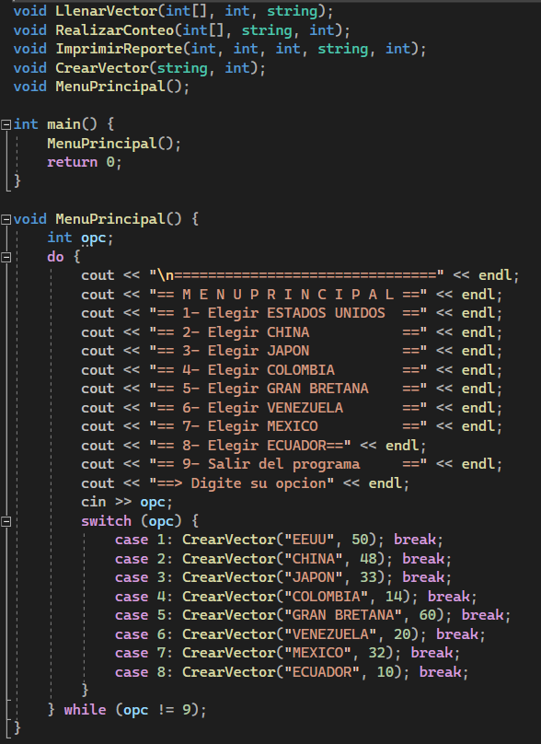
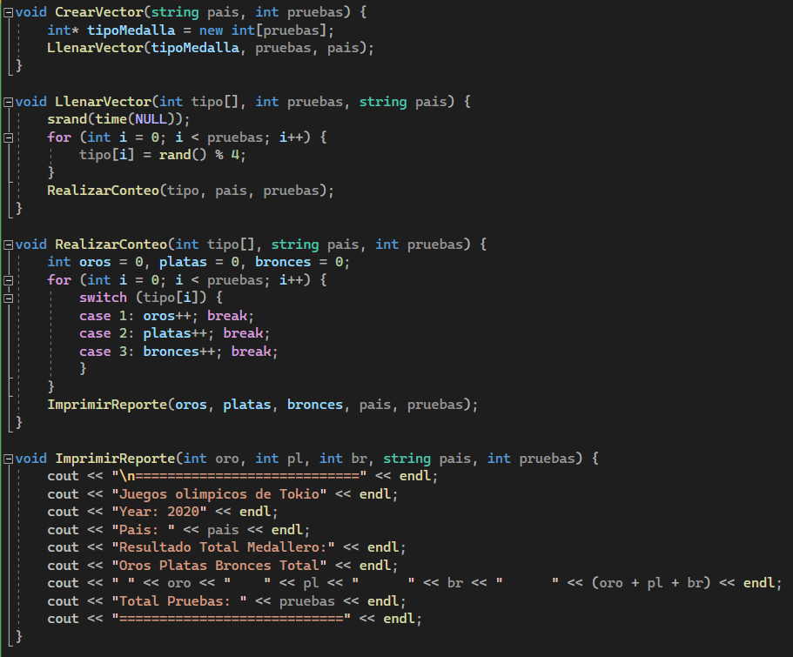
PROPUESTA CON (MENÚ)
Notes:
SOLUCION

Slide 31
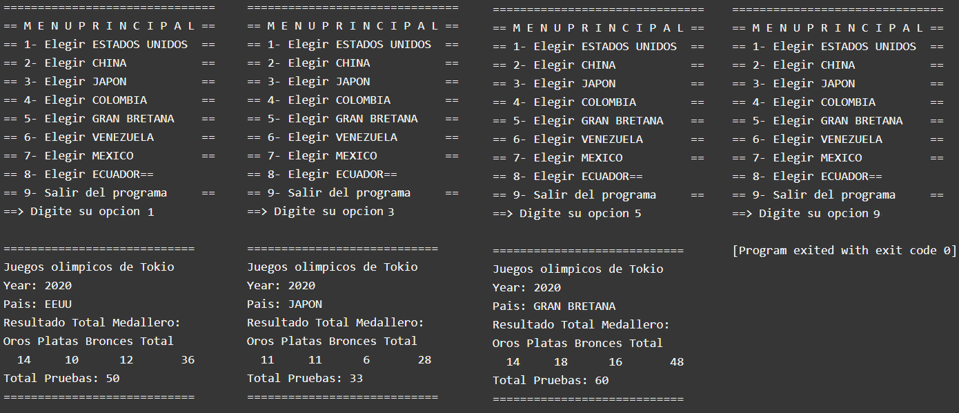
EJECUCIÓN PROPUESTA CON MENÚ

Slide 32
ALGORITMOS Y PROGRAMACIÓN
COMBINACIÓN DE ARREGLOS + MÉTODOS
Docente: Jairo Hernando Ramírez Marín

